Slide 1
Recuperarea datelor
5

Slide 2
Recuperarea datelor
într-un context nedistribuit

Slide 3
Actualizarea datelor
Actualizare imediată: De îndată ce s-a realizat o modificare în buffer, este actualizat și corespondenta paginii de date de pe disc.
Actualizare amânată: Toate datele modificate în buffer sunt actualizate pe disc după ce execuția unei tranzacții sau a unui număr fix de tranzacții este finalizată.
Actualizare ”in-place” : Versiunea originală a paginii ce conține datele pe disc este suprascrisă de corespondenta sa din buffer.
Actualizare ”shadow”: Pagina de date din buffer nu se copiază peste corespondenta sa originală de pe disc, ci peste o copie a acesteia memorată la o adresă diferită.

Slide 4
pin count
(adresa:A,0,1)
dirty flag
Memorie internă
Disc
A
copy
Buffer SGBD
B
flush
B’
update
Pagini/blocuri BD
Pagini Log
Pagini Log
(adresa:B,0,1)

Slide 5
Memorie internă
Disc
copy
Buffer SGBD
flush
update
commit
Pagini/blocuri BD
Pagini Log
Pagini Log
Protocol Write-Ahead Logging (WAL):
1. Trebuie asigurată adăugarea unei intrări coresp. unei modificări în log înainte ca pagina ce conţine înregistrarea sa fie salvată pe disc.
2. Trebuie adăugate toate intrările corespunzătoare unei tranzacţii înainte de commit.

Slide 6

Memorie internă
Disc
copy
Buffer SGBD
flush
Pagini/blocuri BD
Pagini Log
Pagini Log
Buffer
Manager
Recovery
Manager
VS
Performanță
Atomicitate & Durabilitate

Slide 7
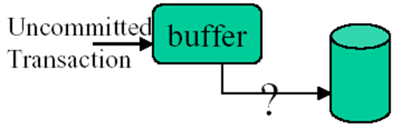
Poate decide Buffer Manager-ul salvarea anumitor pagini (modificate de o tranzacţie) din buffer pe disc fără a aştepta instrucţiuni specifice de la Recovery Manager?
Decizie steal / no-steal
No-steal înseamnă că RM păstrează referinţa către paginile modificate din buffer

Slide 8
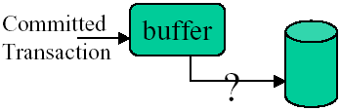
Poate Recovery Manager “forţa” Buffer Manager să salveze anumite pagini din buffer pe disc la finalul executării unei tranzacţii?
Decizie force / no-force

Slide 9

Se forţează salvarea pe disc a fiecărei modificări?
Timpi mari de răspuns.
Garantează durabilitatea.
Garantează atomicitatea.
No Steal
Steal
Force
Trivial
No Force
Ideal

Slide 10
Se permite salvarea unor pagini de memorie modificate de tranzacţii ce nu s-au comis?
Dacă nu, concurenţă redusă, anumite tranzacţii fiind blocate.
Dacă da, cum se poate garanta atomicitatea?
No Steal
Steal
Force
Trivial
No Force
Ideal

Slide 11
Steal / No-force
BM poate salva modificări intermediare ale tranzacţiilor. RM salvează doar un commit
Steal / force
BM poate salva modificări intermediare ale tranzacţiilor. RM salvează toate modificările (flush) înainte de commit
No-steal / no-force
Nici una din paginile modificate nu se salvează decât la commit. RM salvează un commit şi elimină referinţele către paginile modificate.
No-steal / force
Nici una din paginile modificate nu se salvează decât la commit. RM salvează toate modificările (flush) la commit

Slide 12
STEAL (de ce garantarea Atomicității e dificilă)
To steal frame F: Pagina curentă memorată în F (să spunem P) este copiată pe disc; este posibil ca anumite tranzacții să blocheze anumite obiecte memorate în P.
Ce se întâmplă dacă tranzacția k, ce bloca anumite obiecte din P, eșuează?
Trebuie memorată vechea valoare a lui P (pentru a aplica UNDO modificărilor apărute în pagina P).
NO FORCE (de ce garantarea Durabilității e dificilă)
Ce se întâmplă dacă sistemul se blochează înainte ca o pagină modificată să fie copiată pe disc?
În momentul comiterii unei tranzacții este necesar să se scrie pe disc informația minimă pentru ca modificările tranzacției să poată fi reproduse.

Slide 13
Contextul WAL
DB
RAM
LSNs
pageLSNs
flushedLSN
Log înregistrări
salvate pe disc
Fiecare intrare din log are un Log Sequence Number (LSN).
LSN creşte incremental.
pageLSN
“coada log”
din RAM
Notes:
Fiecare intrare are un Log Sequence Number (LSN).
LSN creşte incremental .
Fiecare pagină de date conţine un pageLSN.
= LSN al celei mai recente intrări din log a unei modificări din pagină.
Sistemul mai reţine flushedLSN.
LSN maxim până la care totul e
salvat pe disc.
WAL:
pageLSN ≤ flushedLSN

Slide 14
Contextul WAL
DB
RAM
LSNs
pageLSNs
flushedLSN
Log înregistrări
salvate pe disc
Fiecare pagină de date conţine un pageLSN.
= LSN al celei mai recente intrări din log a unei modificări din pagină.
pageLSN
“coada log”
din RAM
Notes:
Fiecare intrare are un Log Sequence Number (LSN).
LSN creşte incremental .
Fiecare pagină de date conţine un pageLSN.
= LSN al celei mai recente intrări din log a unei modificări din pagină.
Sistemul mai reţine flushedLSN.
LSN maxim până la care totul e
salvat pe disc.
WAL:
pageLSN ≤ flushedLSN

Slide 15
Contextul WAL
DB
RAM
LSNs
pageLSNs
flushedLSN
Log înregistrări
salvate pe disc
Sistemul mai reţine flushedLSN.
LSN maxim până la care tot logul e salvat pe disc.
WAL:
pageLSN ≤ flushedLSN
pageLSN
“coada log”
din RAM
Notes:
Fiecare intrare are un Log Sequence Number (LSN).
LSN creşte incremental .
Fiecare pagină de date conţine un pageLSN.
= LSN al celei mai recente intrări din log a unei modificări din pagină.
Sistemul mai reţine flushedLSN.
LSN maxim până la care totul e
salvat pe disc.
WAL:
pageLSN ≤ flushedLSN

Slide 16
Intrări ale log-ului
Câmpurile intrărilor :
Tipuri posibile de intrări:
Update
Commit
Abort
Checkpoint
End (semnifică terminarea unui commit sau abort)
Compensation Log Records (CLRs)
– pentru UNDO
LSN
prevLSN
TransID
type
pageID
Doar
pentru
modificări
length
offset
before-image
after-image

Slide 17
Compensation Log Record (CLR)
Utilizat în faza de recuperare a datelor
Este adăugat chiar înainte de anularea unei modificări marcate printr-o intrare în log
Conţine un câmp numit undoNextLSN
LSN-ul următoarei intrări de tip update ce trebuie anulată pentru o anumită tranzacţie
Se iniţializează cu prevLSN al intrării curente
Indică ce acţiuni au fost deja anulate
Previne anularea de mai multe ori a aceleiaşi acţiuni

Slide 18
Alte construcţii utilizate de RM
Tabela de tranzacţii:
O înregistrare pentru fiecare tranzacţie activă.
Conţine XID (id tranzacţie), stare (running / committed / aborted ) şi lastLSN.
Tabela paginilor cu modificări (Dirty Page Table):
O înregistrare pentru fiecare pagină cu modificări din buffer.
Conţine recLSN – LSN al primei intrări din log care a adus o modificare paginii.

Slide 19
Execuţia normală a unei tranzacţii Context
Secvenţă de citiri & modificări, urmate de commit sau abort
Vom presupune că scrierea unei pagini pe disc e atomică
Strict 2PL.
Abordare gestiune buffer: STEAL, NO-FORCE
Write-Ahead Logging.

Slide 20
Vedere de ansamblu
LOG
RAM
DB
Intrări Log
Tabelă tranzacţii
lastLSN
stare
Tabelă pagini modif.
recLSN
flushedLSN
prevLSN
Pagini de date
fiecare
cu un
pageLSN
XID
type
pageID
length
offset
Master record
before-image
after-image

Slide 21
Exemplu: Întreruperea simplă a unei tranzacţii
Se consideră întreruperea explicită a unei tranzacţii.
Se parcurge log-ul în ordine inversă, anulând modificările.
Se porneşte de la lastLSN al tranzacţiei din tabela de tranzacţii
Se parcurge lista de intrări ale log-ului urmând câmpul prevLSN
Înainte de anulare se adaugă o înregistrare Abort în log
utilă la recuperararea în cazul unei întruperi în timpul operaţiei de anulare a modificărilor!

Slide 22
anulare curentă
PrevLSN = 1234
lastLSN(CLR)
undonextLSN = 1234
Obiectul a căreia modificare se anuleză va fi blocat!
Înainte de salvarea noii valori se adaugă un CLR:
Log-ul se actualizează şi pe parcursul anulării!
Câmpul undonextLSN al CLR referă următoarea intrare din log pentru anulat (adică prevLSN al înregistrării anulate).
Intrările de tip CLR nu se anulează niciodată
La finalul anulării tuturor modificărilor tranzacţiei se inserează o intrare end în log.

Slide 23
Comiterea unei tranzacţii
Se inserează o intrare commit în log.
Toate intrările de log corespunzătoare tranzacţiei se salvează pe disc (până la lastLSN).
Garanteză că flushedLSN ≥ lastLSN.
Inserările în log se fac secvenţial, sincron pe disc
Există mai multe intrări de log per pagină.
Se inserează o intrare end în log.

Slide 24
Faze ale ARIES (Algorithm for Recovery and Isolation Exploiting Semantics)
Analiză: Se parcurge log-ul de la cel mai recent checkpoint spre final pentru identificarea tuturor tranzacţiilor active şi a tuturor paginilor modificate existente în buffer la momentul întreruperii
Redo: Reface toate modificările paginilor din buffer, corespunzătoare tranzacţiilor comise înainte de întrerupere, pentru a asigura că toate modificările s-au salvat pe disc.
Undo: Modificările tuturor tranzacţiilor active în momentul întreruperii se anulează (folosing valoarea anterioară prezentă în intrare), mergând din spate în faţă.

Slide 25
LOG
Cea mai veche intrare a unei tranz. active la întrerupere
Se porneşte de la ultimul checkpoint (din master record).
Trei faze:
Aflarea tranzacţiilor active sau cele comise de la ultimul checkpoint (Analiza).
Reexecutarea tuturor acţiunilor tranz. comise (repetare istoric REDO)
Anularea efectelor tranzacţiilor eşuate (UNDO).
Cel mai mic recLSN din tabela de pagini modificate după Analiză
Ultimul
checkpoint
INTRERUPERE
A
R
U

Slide 26
Exemplu
LSN LOG
RAM
00
05
10
20
30
40
45
50
60
begin_checkpoint
end_checkpoint
update: T1 writes P5
update T2 writes P3
T1 abort
CLR: undo T1 LSN 10
T1 end
update: T3 writes P1
update: T2 writes P5
CRASH, RESTART
Tabelă Tranz
lastLSN
stare
Tabelă Pagini Mod
recLSN
flushedLSN
prevLSNs
ToUndo

Slide 27
Exemplu
LSN LOG
00,05
10
20
30
40,45
50
60
70
80,85
90,95
begin_checkpoint, end_checkpoint
update: T1 writes P5
update T2 writes P3
T1 abort
CLR: undo T1 LSN 10, T1 end
update: T3 writes P1
update: T2 writes P5
CRASH, RESTART
CLR: undo T2 LSN 60
CLR: undo T3 LSN 50, T3 end
CRASH, RESTART
CLR: undo T2 LSN 20, T2 end
RAM
undonextLSN
Tabelă Tranz
lastLSN
stare
Tabelă Pagini Mod
recLSN
flushedLSN
ToUndo

Slide 28
Probleme suplimentare
Pot să apară întreruperi în timpul recuperării bazei de date:
Se aplică redo şi undo o singură dată unei înregistrări, sau
Redo şi undo se construiesc ca acţiuni idempotente
Limitarea duratei fazei de REDO:
Salvări asincrone de pagini.
Limitarea duratei fazei de UNDO:
Evitarea tranzacţiilor ce durează mult.

Slide 29
Recuperatea datelor in sisteme distribuite

Slide 30
Recuperarea distribuită
Tipuri noi de eşec: întrerupere reţea şi oprire site-uri
Dacă “sub-tranzacţiile” unei tranzacţii sunt executate pe site-uri diferite, trebuie să ne asigurăm că se vor comite toate sau nici una.
E nevoie de un protocol de comitere a “sub-tranzacţiilor” unei tranzacţii
Fiecare site are propriul log unde se vor memora acţiunile protocolului de comitere.
Notes:
Probleme noi:
Tipuri noi de eşec (întrerupere reţea şi oprire site-uri).
Dacă “sub-transacţiile” unei transacţii sunt executate pe site-uri diferite, trebuie să ne asigurăm că toate se vor comite sau nici una. E necesar un protocol de comitere.
Fiecare site are propriul log (asemănător unui SGBD centralizat) la care se vor loga în plus acţiunile protocolului de comitere.

Slide 31
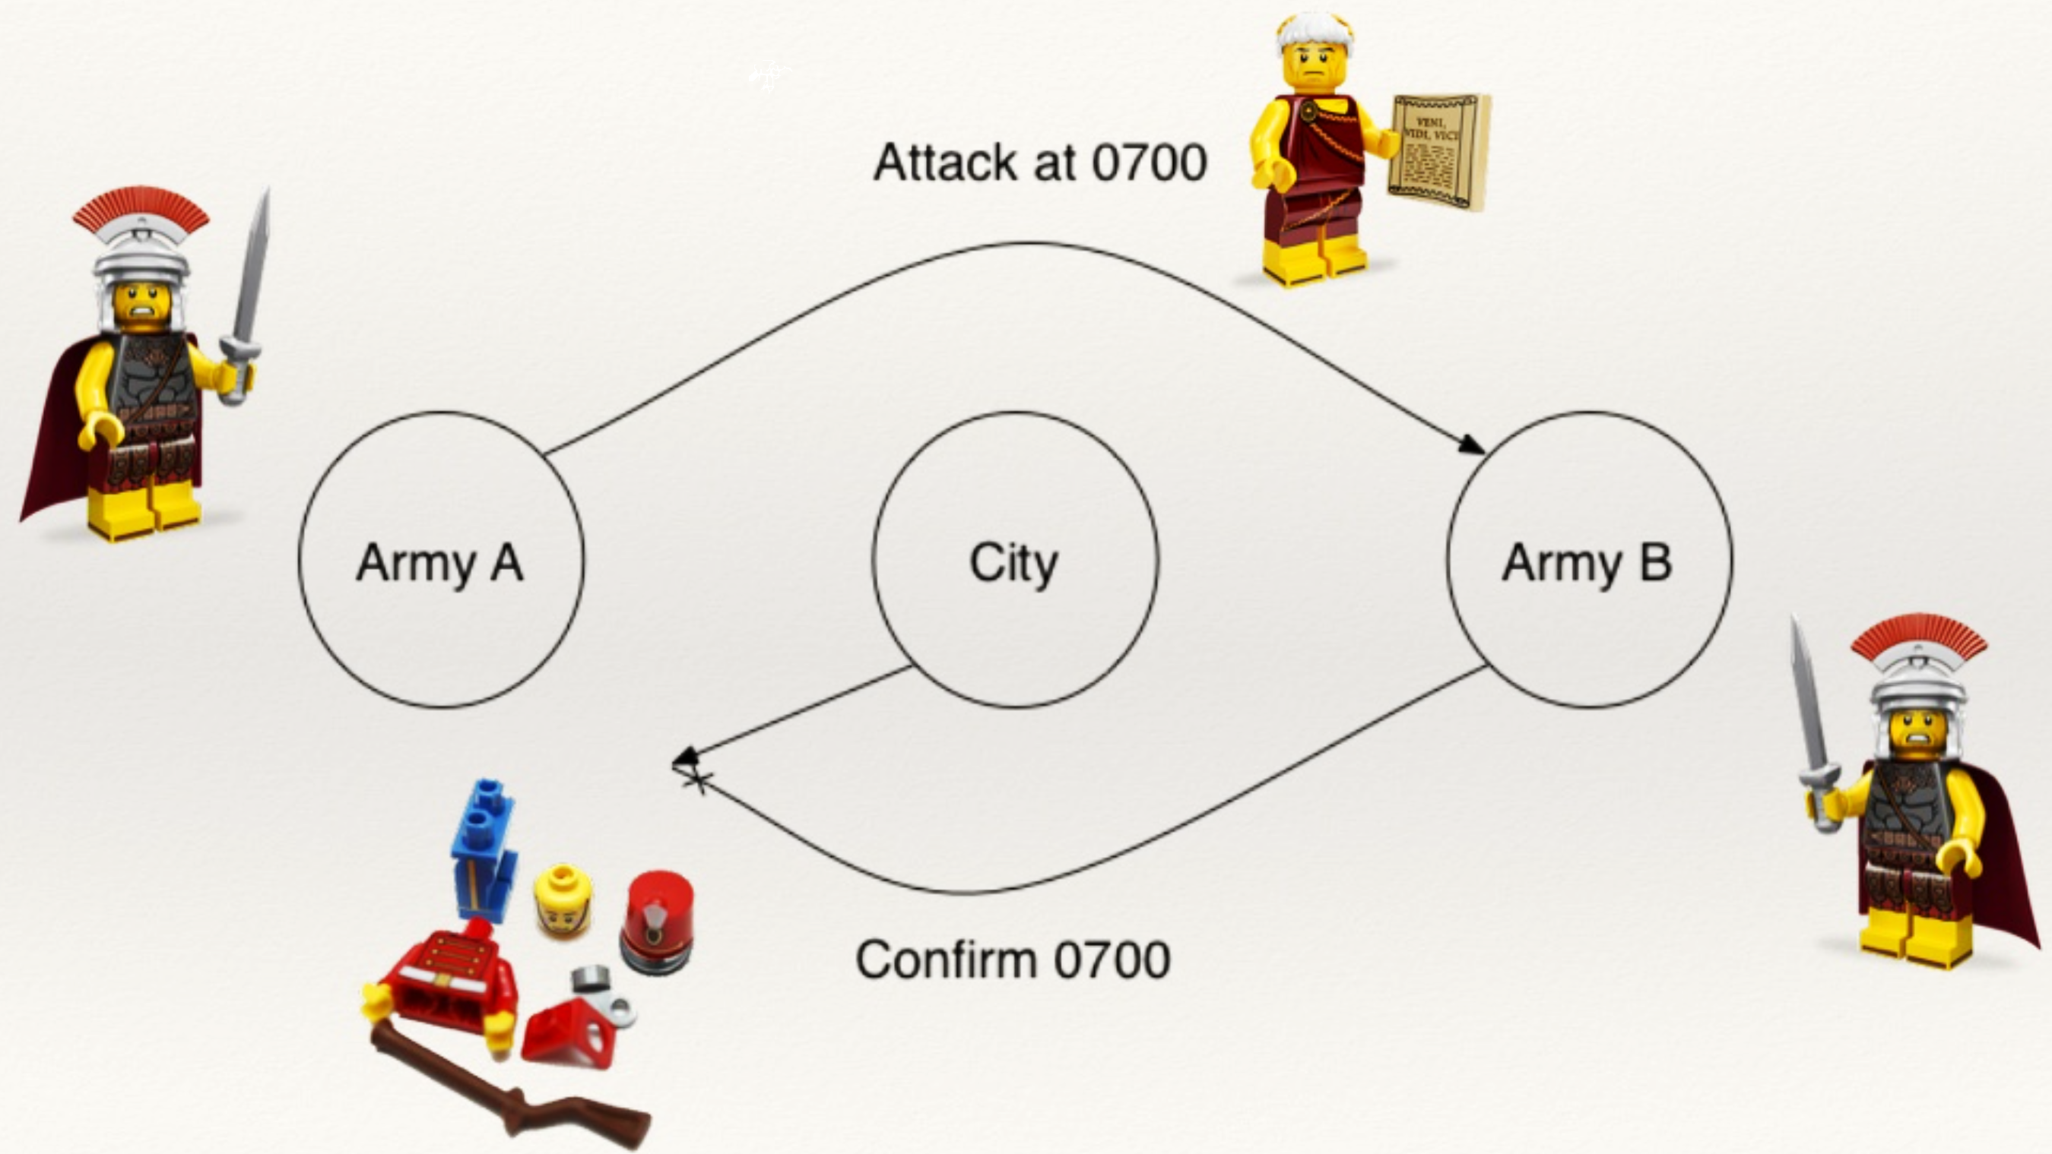
Problema generalilor bizantini
Notes:
Probleme noi:
Tipuri noi de eşec (întrerupere reţea şi oprire site-uri).
Dacă “sub-transacţiile” unei transacţii sunt executate pe site-uri diferite, trebuie să ne asigurăm că toate se vor comite sau nici una. E necesar un protocol de comitere.
Fiecare site are propriul log (asemănător unui SGBD centralizat) la care se vor loga în plus acţiunile protocolului de comitere.

Slide 32
Problema generalilor bizantini
Un oraș se află sub asediul a două armate aliate
Fiecare armată are un general (unul dintre ei e liderul)
Armatele trebuie să agreeze dacă atacă sau nu
Comunică prin transmitere de mesaje
Mesagerul poate fi capturat
Notes:
Probleme noi:
Tipuri noi de eşec (întrerupere reţea şi oprire site-uri).
Dacă “sub-transacţiile” unei transacţii sunt executate pe site-uri diferite, trebuie să ne asigurăm că toate se vor comite sau nici una. E necesar un protocol de comitere.
Fiecare site are propriul log (asemănător unui SGBD centralizat) la care se vor loga în plus acţiunile protocolului de comitere.

Slide 33
Comitere în două faze (2PC)
Site-ul de unde se generează tranzacţia se numeşte coordonator; celelalte site-uri pe care se execută se numesc subordonate.
Atunci când tranzacţia comite:
1. Coordonatorul transmite mesajul prepare tuturor subordonaţilor.
2. Subordonaţii inserează abort sau prepare în log şi apoi transmit mesajul no sau yes către coordonator.
3. Dacă coordonatorul primeşte yes de la toţi subordonaţii, inserează commit în log record şi transmite commit tuturor. Altfel, inserează abort în log rec şi transmite abort tuturor.
4. Subordonaţii inserează abort/commit în log pe baza mesajului primit, apoi transmit done coordonatorului.
5. Coordonatorul scrie end în log după ce primeşte toate done-urile.
Notes:
Powerful variants of these commands are available; more later!

Slide 34
Comitere în două faze (2PC)
PREPARE
YES
(de la toți subordonații)
Coordonator
Subordonaţi
COMMIT
DONE
Notes:
Powerful variants of these commands are available; more later!

Slide 35
Comitere în două faze (2PC)
PREPARE
NO
(de la cel puțin un subordonat)
Coordonator
Subordonati
ABORT
DONE
Notes:
Powerful variants of these commands are available; more later!

Slide 36
Comentarii asupra 2PC
Două runde de comunicare: votare urmat de terminare. Ambele sunt iniţiate de coordonator.
Orice site poate decide eşuarea tranzacţiei.
Fiecare mesaj reflectă o decizie; pentru a garanta că această decizie rezistă unor erori, ea este inserată mai intâi într-un log .
Toate intrările în log conţin TransactionID şi CoordinatorID. Comenzile abort/commit logate de către coordonator includ id-urile tuturor subordonaţilor.
Notes:
Powerful variants of these commands are available; more later!

Slide 37
2PC – Recuperarea datelor
Dacă avem un commit sau abort logat pentru tranzacţia T, dar nu este un end, se apelează redo/undo pentru T.
Dacă site-ul este coordonator pentru T, se vor transmite mesaje commit/abort către subordonaţi până se recepţionează done.
Notes:
Powerful variants of these commands are available; more later!

Slide 38
2PC – Recuperarea datelor
Dacă avem un prepare logat pentru tranzacţia T, dar nu este commit/abort, iar site-ul este subordonat lui T.
se contactează coordonatorul în mod repetat pentru verificarea stării lui T, apoi se inserează commit/abort în log rec + redo/undo aplicat asupra lui T; se inserează end în log.
Notes:
Powerful variants of these commands are available; more later!

Slide 39
2PC – Recuperarea datelor
Dacă nu apare nici măcar un prepare în log pentru T, T se va termina unilaterar
Acest site poate fi chiar coordonator!
Notes:
Powerful variants of these commands are available; more later!

Slide 40
2PC - Blocări
Când coordonatorul pentru tranzacţia T eşuează , subordonaţii care au votat yes nu se vor putea decide dacă să se termine cu commit sau abort până când coordonatorul îşi revine.
T este blocat.
Chiar dacă toţi subordonaţii ar putea comunica între ei (prin extra info transmisă cu mesajul prepare) ei rămân blocaţi până când unul din ei transmite no.
Notes:
Powerful variants of these commands are available; more later!

Slide 41
2PC - Eşuarea reţelei /a unui site
Dacă un site nu răspunde în timpul derulării protocolului de comitere pentru tranzacţia T:
dacă site-ul curent este coordonator pentru T, T va trebui întrerupt.
dacă site-ul curent este un subordonat şi nu a transmis încă yes, T va trebui întrerupt.
dacă site-ul curent este un subordonat şi a transmis yes, este blocat până când coordonatorul răspunde.
Notes:
Powerful variants of these commands are available; more later!

Slide 42
2PC - Observaţii
Mesajul done e folosit pentru a informa coordonatorul că poate “ignora” o tranzacţie; tranzacţia T rămâne în tabela de tranzacţii până aceasta recepţionează toate mesajele done.
Dacă coordonatorul eşuează după trimiterea mesajului prepare şi înainte de scrierea în log a intrucţiunilor commit/abort, la revenire tranzacţia se va termina fără succes.
Dacă o sub-tranzacţie nu modifică BD, faptul că ea se comite sau nu este irelevant.
Notes:
Powerful variants of these commands are available; more later!

Slide 43
2PC cu eşuare dedusă
Atunci când coordonatorul întrerupe tranzacţia T, reface contextul de dinaintea executiei lui T şi o elimină imediat din tabela de tranzacţii.
Mesajele done nu se mai aşteaptă; avem “eşec dedus” dacă transacţia nu se află în tabela de tranzacţii. Intrarea abort din log nu conţine în acest caz numele subordonaţilor.
Notes:
Powerful variants of these commands are available; more later!

Slide 44
2PC cu eşuare dedusă
Subordinaţii nu transmit done la eşec
Dacă sub-trazactiile nu modifică BD, acestea răspund la prepare cu reader in loc de yes/no.
Coordonatorul va ignora tranzacţiile “reader”.
Dacă toate sub-transacţiile sunt “reader” a doua fază nu este necesară.
Notes:
Powerful variants of these commands are available; more later!

Slide 45
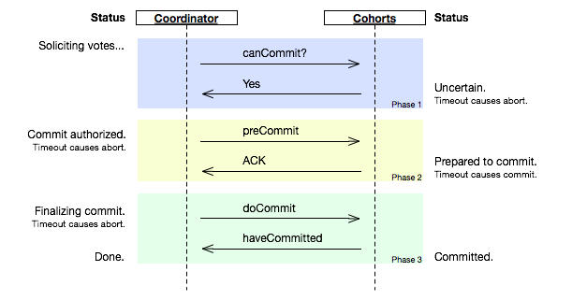
Protocol de comitere în trei faze (3PC)

